Slide 1
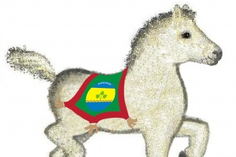
КУЛУНЧУК

Slide 2
Аахпыттан суруйуу “Кулунчук”
Биир киэhэ эhэм биhиэхэ дьикти кэhиилээх кэллэ. Куулу сүѳрбүппүт - кып-кырачаан кулунчук эбит.
Кулунчук хап-хара кылгас чѳрѳйбут сэргэх кулгаахтаах. Сүүhүн ортотугар маҥан туоhахталаах, тѳгүрүк улахан хара харахтаах. Уhун кыламаннаах. Куруук тымныы муруннаах.Кыра бэйэтэ дырайбыт уhун наскылаах атахтаах.
Кулунчук соьуйан ойон турда,эhэм диэки суурдэ. Убайым кулунчукка сылаас уу иhэртэ.
Сотору кулунчук улаатыа, биhигини ситиэ.

Slide 9
Былаан:
1. Эhэм кэhиитэ
2. Кулунчук тас кѳрүҥэ: кулгаа5а, сууьэ, хара5а, кыламана, муруна, ата5а.
3. Кулунчук соhуйда
4. Кулунчук сотору улаатыа.

